Slide 1

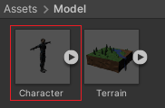
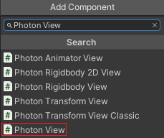


첫 번째 튜토리얼
1. 첫 번째로 Project 폴더 아래에 있는 Model 폴더 Character 오브젝트를 월드 공간에 배치합니다.
3. 그리고 Character 오브젝트에 Photon View 컴포넌트를 추가합니다.
그런 다음 Photon View를 추가하게 되면 포톤 네트워크에 연결(동기화)될 수 있는 객체가 됩니다.
2. 이제 Character 오브젝트에 Photon Transform View 컴포넌트를 추가합니다.

Slide 2
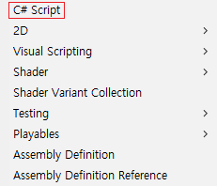
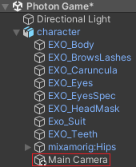

두 번째 튜토리얼
4. 그다음으로 C# Script를 생성하고 PhotonPlayer라는 이름으로 정의합니다.
5. 그러고 나서 Character 오브젝트 하위에 Main Cameara 오브젝트를 넣어줍니다.

Slide 3
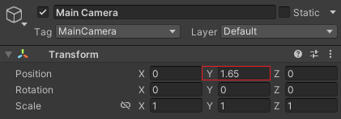
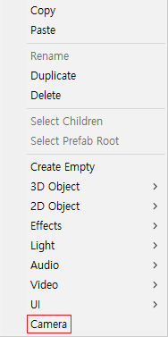
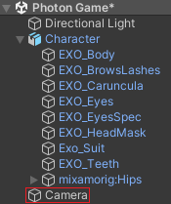

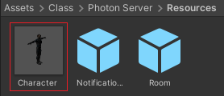
세 번째 튜토리얼
6. 이제 Main Camera 오브젝트의 위치를 변경합니다.
7. 그리고 Character 오브젝트를 Project 폴더 아래에 있는 Resources 폴더에 넣어줍니다.
8. 그런 다음 Camera 오브젝트를 생성합니다.

Slide 4
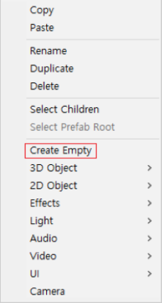
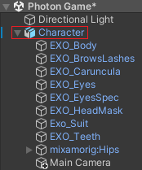
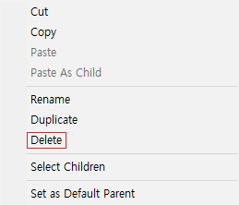

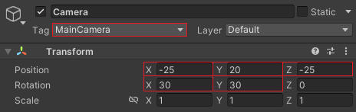
네 번째 튜토리얼
10. 그러고 나서 월드 공간에 있는 Character 오브젝트를 삭제합니다.
9. 그다음으로 빈 게임 오브젝트를 생성하고 Game Manager라는 이름으로 정의합니다.
11. 이제 Camera 오브젝트의 tag와 위치 그리고 회전 값을 설정합니다.

Slide 5
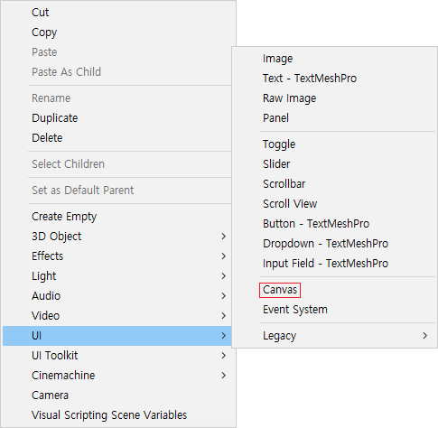
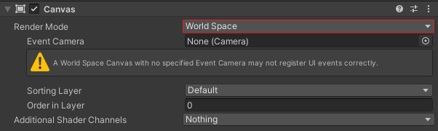
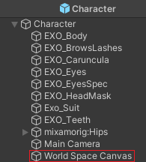

다섯 번째 튜토리얼
13. 그런 다음 World Space Canvas 오브젝트의 Rener Mode를 World Space로 변경합니다.
12. 그리고 Character 오브젝트의 하위 오브젝트로 UI에 Canvas를 생성한 다음 World Space Canvas라는 이름으로 정의합니다.
14. 그다음 Character 오브젝트에 Photon Player 스크립트를 추가합니다.

Slide 6
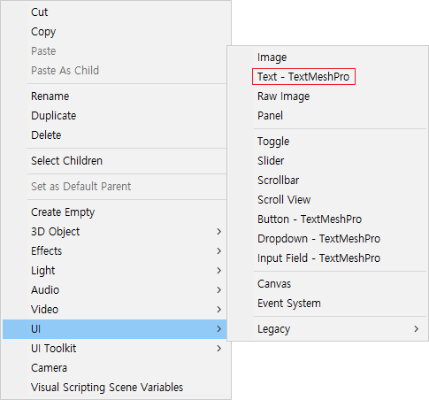
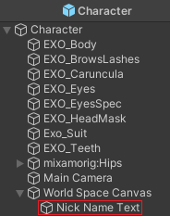

여섯 번째 튜토리얼
15. 그러고 나서 C# Script를 생성한 다음 GameManager라는 이름으로 정의합니다.
16. 이제 UI에 Text - TextMeshPro를 생성한 다음 Nick Name Text라는 이름으로 정의합니다.

Slide 7
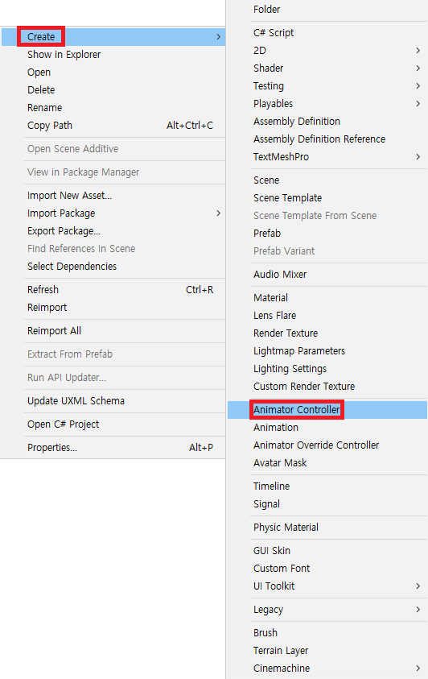


일곱 번째 튜토리얼
18. 그런 다음 Game Manager 오브젝트에 GameManager 스크립트를 추가합니다.
17. 그리고 Project 폴더 아래에 있는 Animator 폴더에 Animator Controller를 생성합니다.
19. 그다음 Character 오브젝트에 Rigidbody 컴포넌트를 추가합니다.

Slide 8
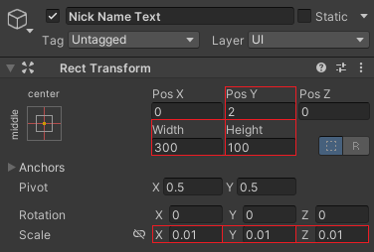
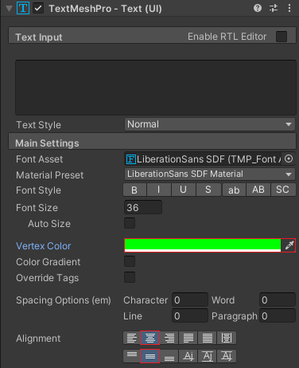

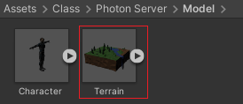
여덟 번째 튜토리얼
20. 그러고 나서 Nick Name Text 오브젝트의 위치와 크기 설정합니다.
22. 그리고 Nick Name Text 오브젝트에 Alignment를 가운데 정렬로 배치한 다음 Vertex Color 값을 설정합니다.
21. 이제 Project 폴더 아래에 있는 Model 폴더에 Terrain 모델을 월드 공간에 배치합니다.

Slide 9

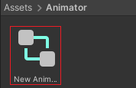

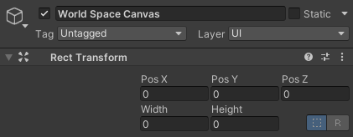

아홉 번째 튜토리얼
23. 그런 다음 Project 폴더 아래에 있는 Animator 폴더에 Photon Animator Controller를 넣어줍니다.
25. 그러고 나서 Character 오브젝트에 Capsule Collider를 추가합니다.
24. 그다음으로 World Space Canvas 오브젝트의 크기와 위치를 초기화합니다.
26. 이제 Character 오브젝트에 Photon Animator View 컴포넌트를 추가합니다.

Slide 10
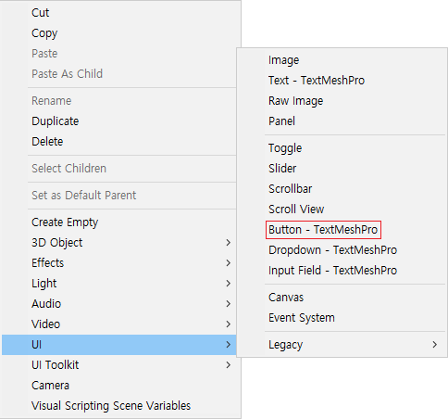

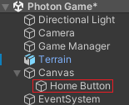
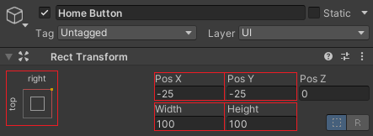
열 번째 튜토리얼
28. 그런 다음 Terrain 오브젝트에 Mesh Collider 컴포넌트를 추가합니다.
27. 그리고 UI에 Button - TextMeshPro을 생성한 다음 Home Button이라는 이름으로 정의합니다.
29. 그다음 Home Button의 앵커를 지정하고 위치와 크기를 설정합니다.

Slide 11
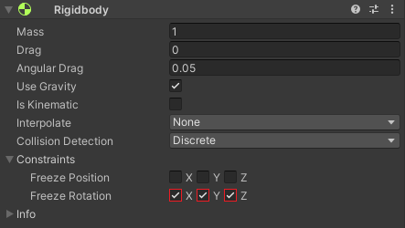
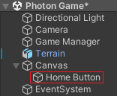
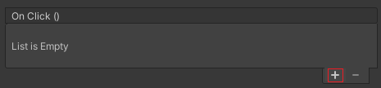
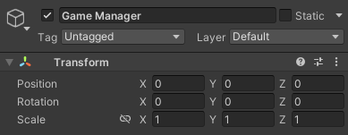
열한 번째 튜토리얼
31. 이제 Home Button 오브젝트의 On Click( ) 함수를 추가합니다.
30. 그러고 나서 Character 오브젝트에 있는 Rigidbody 컴포넌트에 Freeze Rotation X, Y, Z 축을 활성화합니다.
32. 그리고 Game Manager 오브젝트의 위치와 회전 값을 초기화합니다.

Slide 12
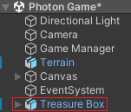
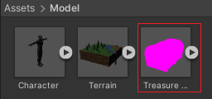
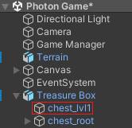
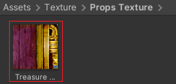
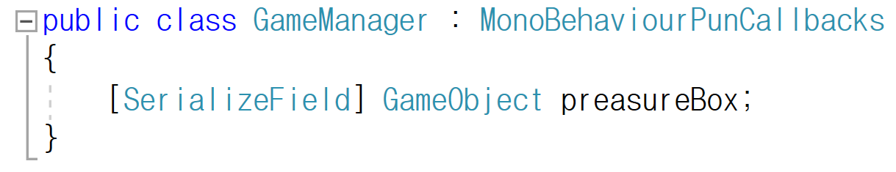
열두 번째 튜토리얼
33. 그런 다음 Project 폴더 아래에 있는 Model 폴더에 Treasure Box 오브젝트를 월드 공간에 배치합니다.
35. 그러고 나서 월드 공간에 있는 Treasure Box 오브젝트를 삭제합니다.
34. 그다음으로 Project 폴더 아래에 있는 Props Texture 폴더에 Treasure Box 텍스처를 chest_lvl1 오브젝트에 넣어줍니다.
36. 이제 GameManager 스크립트에서 GameObject 변수를 선언합니다.

Slide 13
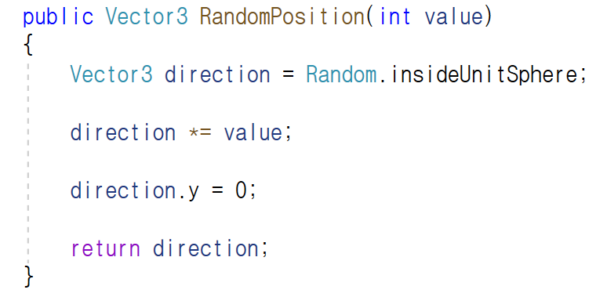
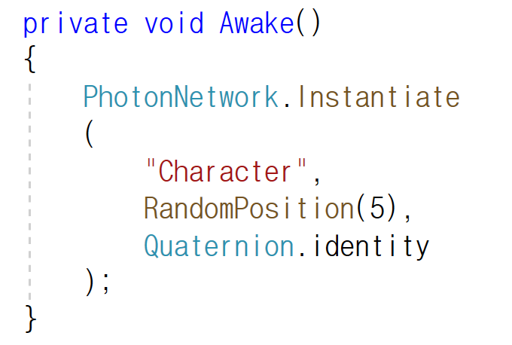
열세 번째 튜토리얼
37. 그리고 RandomPosition(int) 함수를 선언한 다음 지역 변수를 Vector3 변수를 선언합니다.
그런 다음 direction 변수에 매개 변수 값을 곱한 다음 y축의 값을 0으로 설정합니다.
38. 그다음 Awake( ) 함수를 선언하고
네트워크 객체를 생성하는 함수를 호출합니다.
네트워크 객체끼리 통신과 수신을 하려면 Photon View 컴포넌트가 있어야 합니다.

Slide 14
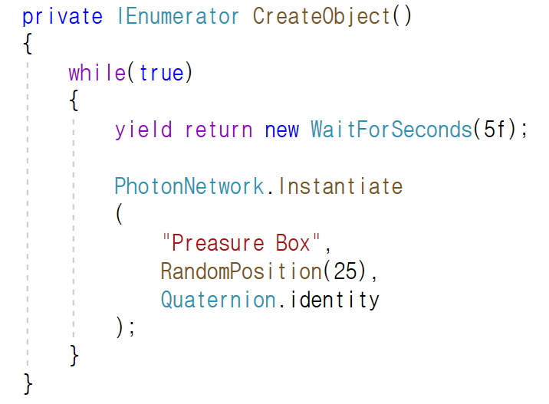
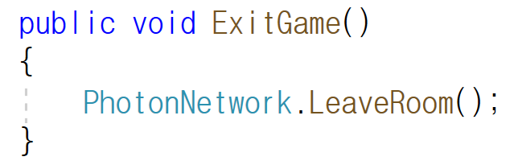
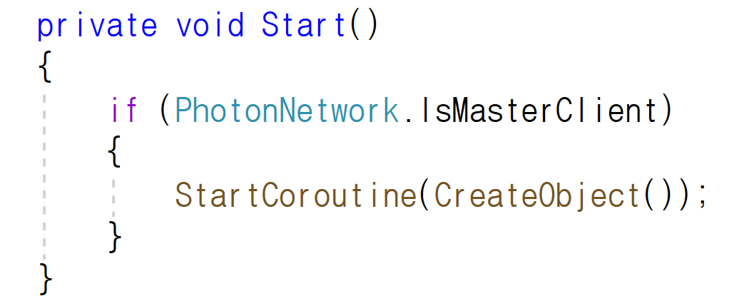
열네 번째 튜토리얼
40. 그리고 ExitGame( ) 함수를 선언한 다음 LeaveRoom( ) 함수를 호출합니다.
39. 그러고 나서 CreateObject( ) 라는 코루틴 함수를 선언한 다음 무한 반복하도록 선언합니다.
이제 5초 마다 Preasure Box라는 네트워크 객체를 생성하도록 설정합니다.
41. 그런 다음 Start( ) 함수에서 마스터 클라이언트이면 CreateObject( ) 함수를 호출하도록 선언합니다.

Slide 15
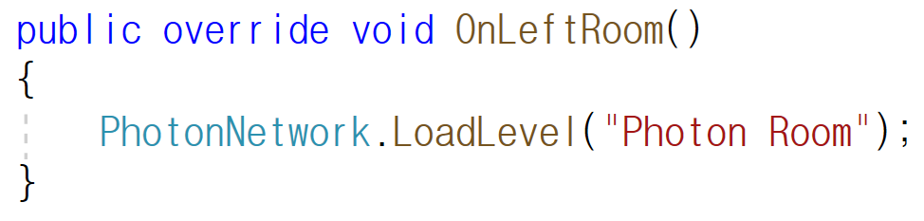

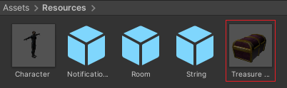
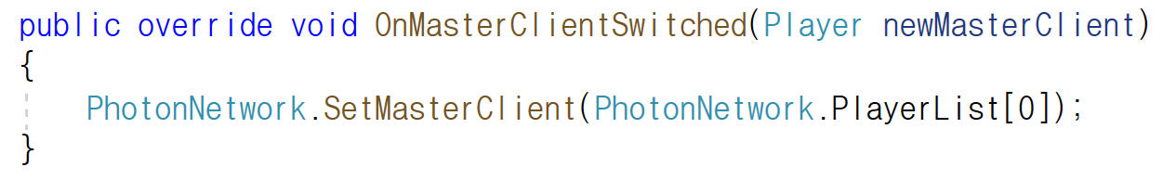
열다섯 번째 튜토리얼
41. 그리고 OnLeftRoom( ) 함수를 선언하고 LoadLevel( ) 함수를 호출합니다.
43. 그다음으로 Project 폴더 아래에 있는 Resources 폴더에 Treasure Box 오브젝트를 선택합니다.
그러고 나서 Game Manager 스크립트의 Preasure Box 변수에 넣어줍니다.
42. 그런 다음 OnMasterClientSwitched(Player) 함수를 선언하고 SetMasterClinet( ) 함수를 호출합니다.

Slide 16
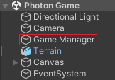
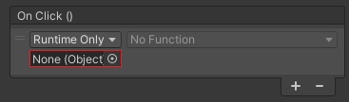
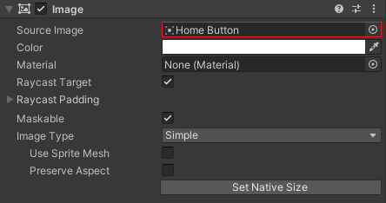
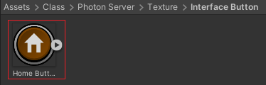
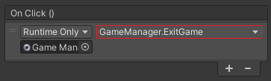
열여섯 번째 튜토리얼
44. 이제 Home Button 오브젝트의 On Click( ) 함수에 Game Manager 오브젝트를 넣어줍니다.
46. 그런 다음 Texture 폴더 아래에 있는 Interface Texture 폴더에 Home Button 텍스처를 선택합니다.
그다음 Home Button 오브젝트의 Source Image에 넣어줍니다.
45. 그리고 Home Button 오브젝트의 On Click( )함수로 ExitGame( ) 함수를 등록합니다.

